Slide 1
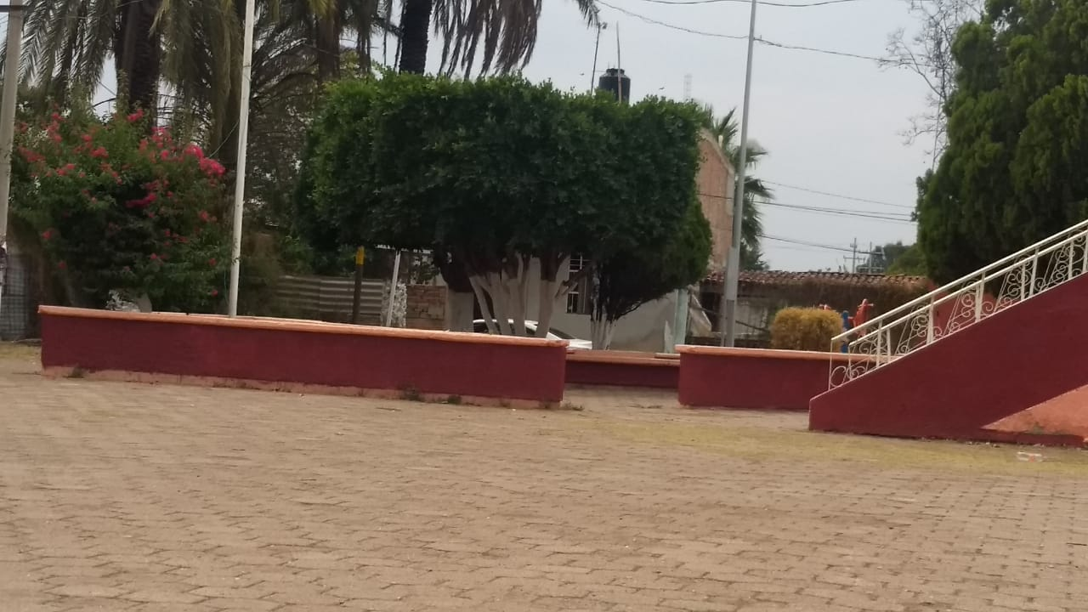
PROGRAMA OBRAS MENORES EJERCICIO 2019
PINTURA PARA REHABILITAR EL KIOSCO DE LA COMUNIDAD
BARRIO DE GUADALUPE

